Slide 1
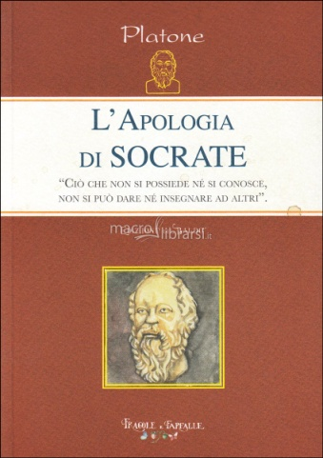

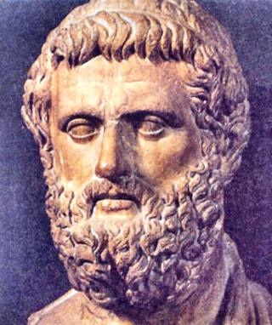
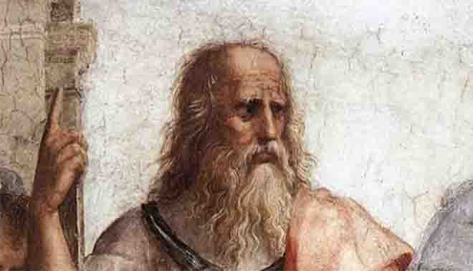


PLATONE

Slide 2
Atene, 427 a.C.
Famiglia aristocratica
Suo zio è il sofista Crizia
Il nome… è un soprannome (da platis, “ampio”)
È discepolo di Socrate

Slide 3
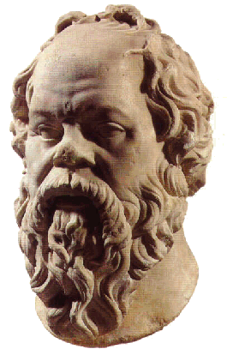
È fortemente colpito dalla morte del maestro: come è possibile che i suoi concittadini abbiano condannato L’UOMO PIÙ GIUSTO che mai sia esistito?

Slide 4
LA POLITICA VA RIFORMATA
Lettera VII
Ad un certo punto mi feci l’idea che tutte le città sottostavano a un cattivo governo, in quanto le loro leggi, senza un intervento straordinario e una buona dose di fortuna, si trovavano in condizioni pressoché disperate. In tal modo, a lode della buona filosofia, fui costretto ad ammettere che solo da essa viene il criterio per discernere il giusto, sia a livello pubblico che privato. I mali, dunque, [B] non avrebbero mai lasciato l’umanità finché una generazione di filosofi veri e sinceri non fosse pervenuta alle più alte cariche dello Stato, oppure finché la classe dominante negli Stati, per un qualche intervento divino, non si fosse essa stessa votata alla filosofia.

Slide 5
VIAGGI
Egitto
SIRACUSA
E’ amico di Dione, cognato del tiranno Dionigi
Prova a mettere in pratica le su teorie (i filosofi devono governare), ma è venduto come schiavo
Viene riscattato

Slide 6
Torna ad Atene e fonda una scuola filosofica: l’ACCADEMIA
Nell’edificio dedicato al dio Accademo
Dura 900 anni
Qui, gli aristocratici ateniesi studiavano un po’ di tutto, non solo filosofia

Slide 7
Torna a SIRACUSA, dove a Dionigi I succede Dionigi II
Esperienza ancora infelice: viene INCARCERATO
Nel 360 a.C. torna ad Atene.
MUORE a 80 anni, nel 347 a.C.

Slide 8
OPERE
13 LETTERE
36 DIALOGHI (classificati secondo il criterio stilometrico: ordine per vicinanza di stile)
Certamente l’ultima opera è “Le leggi” (che non è un dialogo)
SOCRATE sempre protagonista
Il nome del dialogo è spesso dato dall’interlocutore di Socrate

Slide 9
DIALOGHI
OPERE DELLA GIOVINEZZA
- es. Apologia, Critone, Protagora
Sono i DIALOGHI “SOCRATICI”: si ritiene che Platone non si discosti troppo dagli insegnamenti di Socrate.
Temi principali: VIRTÙ

Slide 10
DIALOGHI
OPERE DELLA MATURITÀ
- es. Menone, Fedone, Simposio, Fedro, Repubblica
Appare la TEORIA DELLE IDEE
Temi quali la conoscenza, l’amore, la politica

Slide 11
DIALOGHI
OPERE DELLA VECCHIAIA
- es. Parmenide, Sofista, Timeo, Leggi
Approfondimento della teoria delle Idee

Slide 12
DIALOGO
=
COMPROMESSO TRA PARLATO E SCRITTO
- LEGAME CON SOCRATE: è il protagonista dei suoi dialoghi; incarna la ragione filosofica
FILOSOFIA
=
DISCUSSIONE INSIEME AD ALTRI
- Il dialogo presenta PIU’ PUNTI DI VISTA
+ dottrine
non scritte…

Slide 13
USO DI MITI
a partire dal Gorgia
FILOSOFIA COME AFFRANCAMENTO DAL MITO?
È un grande ARTISTA
Li cambia
Li inventa
SPIEGA verità filosofiche non tramite concetti, ma PER IMMAGINI
(non dimostrazioni del vero, ma RACCONTI VEROSIMILI)

Slide 14
Sono ALLEGORIE, non racconti fantastici…
LOGOS
MITO
rapporto
FACILITANO LA COMPRENSIONE (sono più accessibili) – scopo DIDATTICO
è stimolo per…
si completa nel…
Alludono a VERITÀ A CUI NON SI PUO’ ARRIVARE TRAMITE LA RAGIONE (es., destino dell’anima immortale).
Quando la ragione raggiunge i limiti delle sue possibilità, si cerca di superarli intuitivamente.

Slide 15
Dal Fedone: “Certamente, sostenere che le cose siano veramente così come io le ho esposte, non si conviene ad un uomo che abbia buon senso; ma sostenere che o questo o qualcosa di simile a questo debba accadere delle nostre anime e delle loro dimore, dal momento che è risultato che l’anima è immortale: ebbene, questo mi pare si convenga e che metta conto di arrischiarsi a crederlo, perché il rischio è bello! E bisogna che, con queste credenze, noi facciamo l’incantesimo a noi medesimi: ed è per questo che io da un pezzo protraggo il mio mito”.

Slide 16
MITO DI PROMETEO (Protagora)
MITO DELLA BIGA ALATA (Fedro)
MITO DEL’ANDROGINO (Simposio)
MITO DELLA NASCITA DI EROS (Simposio)
MITO DELL’ANELLO DI GIGE (Repubblica)
MITO DELLA NOBILE MENZOGNA (Repubblica)
MITO DELLA CAVERNA (Repubblica)
MITI ESCATOLOGICI (Gorgia, Fedone, Repubblica)
MITO DI THEUTH (Fedro)
MITO DI ATLANTIDE (Timeo)
MITO DEL DEMIURGO (Timeo)…

Slide 17
TEMI DELLA FILOSOFIA PLATONICA
Tematica METAFISICA E GNOSEOLOGIA: la TEORIA DELLE IDEE
Tematica RELIGIOSA, MISTICA: anima e il suo destino
Tematica ETICO-POLITICO-EDUCATIVA: la politica, la giustizia, il buon governo

Slide 18
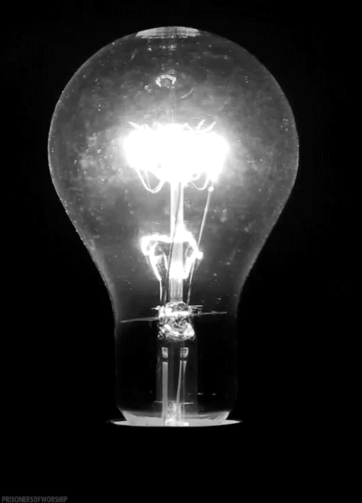
TEORIA DELLE IDEE

Slide 19
Non è descritta sistematicamente
DISTINZIONE DI
DUE MONDI
MONDO SENSIBILE
MONDO SOPRASENSIBILE (essere non fisico)

Slide 20

SECONDA NAVIGAZIONE
Naturalisti → PRIMA NAVIGAZIONE
Cercano di spiegare i fenomeni grazie a cause di carattere fisico
Platone → SECONDA NAVIGAZIONE
Allontanarsi dalle spiegazioni sensibili per procedere seguendo il puro ragionamento
In gergo marinaresco, la navigazione che si intraprende con le proprie forze quando cessa il vento

Slide 21

Perché una cosa è bella?
Perché Socrate è in carcere?
Come posso parlare di uguaglianza?
E di unità?

Slide 22
Le IDEE sono la VERA REALTA’
NON sono il CONTENUTO del pensiero, concetti: hanno una reale esistenza autonoma (fuori dallo spazio e dal tempo)
Sono la VERA ESSENZA delle cose (ciò che fa sì che ciascuna cosa sia quello che è): il Bello in sé, il Giusto in sé, il Triangolo il sé, il Tavolo in sé ecc.
Sono ciò a cui la RAGIONE arriva quando va al di là dell’apparenza sensibile

Slide 23



SENSI
Vedo cose DIVERSE
RAGIONE
IDEA DI ALBERO

Slide 24
DUALISMO PLATONICO (ONTOLOGICO / GNOSEOLOGICO)
Mondo delle Idee (Iperuranio), intelligibile
IDEE
RAGIONE
VERO ESSERE: MODELLI PERFETTI DELLE COSE
UNITA’, ETERITA’, PERFEZIONE, IMMUTABILITA’
Per questo, in quanto universali, assolute, necessarie, solo le Idee sono oggetto di SCIENZA
Realtà empirica, mondo fenomenico, sensibile
ENTI (FENOMENI, COSE)
SENSI
APPARENZA: COPIE DEL VERO ESSERE
MOLTEPLICITA’, MUTAMENTO
OPINIONE

Slide 25
IDEE =
MODELLI IMMUTABILI E PERFETTI
DI OGNI COSA, CONCETTO, VALORE
(l’essenza vera di un oggetto / concetto)
ID → VISTA
VISTA DELLA RAGIONE
(che vede al di là dell’ingannevole apparenza sensibile)

Slide 26
Lo sguardo della RAGIONE, che conosce le Idee, ci permette di vedere la SOMIGLIANZA
Due alberi sono diversi, ma pur sempre Alberi
Socrate è buono… Gli dei sono buoni…
Un quadro è bello… Un’azione è bella…
Se non sapessi cosa è Buono, Bello, Albero come farei ad attribuire la stessa parola/concetto/idea a cose diverse?

Slide 27
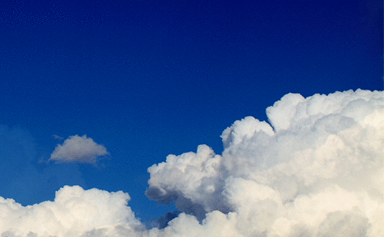

LE IDEE ESISTONO (sono SOSTANZE, non pensieri)
IPERURANIO
MONDO DELLE IDEE
=
IPERURANIO
(= al di là del cielo)
- Si sottolinea il distacco dal mondo sensibile
MONDO
SENSIBILE
copia n
copia 1
copia 2

Slide 28

TIPI DI IDEE
BENE
IDEE VALORI (Bene, Bellezza, Giustizia…)
IDEE MATEMATICHE (Uguaglianza, Circolo…)
IDEE DI COSE NATURALI (Umanità, Albero…)
IDEE DI COSE ARTIFICIALI (Letto, Tavolo…)
Organizzazione gerarchica

Slide 29
BENE
Causa universale di tutto ciò che è buono e bello; ragion d’essere di tutto (conferisce armonia al Tutto)
→ v. mito della caverna, Repubblica
Lo stesso Platone solleva diverse difficoltà…
Di che cosa ci sono le idee, e di cosa non ci sono? Ci sono le Idee di Male, o di cose “ridicole” o spiacevoli?

Slide 30
RAPPORTO IDEE / COSE
Ciò a cui CI RIFERIAMO per giudicare qualcosa
(Es., “Socrate è giusto” → Giustizia)
CAUSA di ogni cosa
- Una cosa è “bella” perché partecipa (metessi, è in rapporto con…) della Bellezza, perché vi è la presenza (parusia) dell’Idea di Bellezza
IDEE
MODELLO di ogni cosa

Slide 31
CONTRO IL RELATIVISMO SOFISTICO

Slide 32
COME ARRIVARE A CONOSCERE LE IDEE?
MONDO SENSIBILE
MONDO INTELLIGIBILE
(DELLE IDEE)

Slide 33
PROBLEMA
“Capisco quello che vuoi dire, Menone! Vedi un po’ che bell’argomento eristico proponi! L’argomento secondo cui non è possibile all’uomo cercare né quello che sa né quello che non sa: quel che sa perché conoscendolo non ha bisogno di cercarlo; quel che non sa perché neppure sa cosa cerca” (Menone, 80 d-e).
Se si conosce qualcosa: è inutile cercare.
Se non si conosce qualcosa e la si cerca, come sappiamo che, quando ci arriviamo, abbiamo trovato ciò che cercavamo?

Slide 34
SOLUZIONE
NOI NON IMPARIAMO NULLA, IN REALTA’; NE’ CONOSCIAMO COSE NUOVE.
NOI RICORDIAMO: ANAMNESI O REMINISCENZA
“L’anima, dunque, poiché immortale e più volte rinata, avendo veduto il mondo di qua e quello dell’Ade, in una parola tutte quante le cose, non c’è nulla che non abbia appreso. Non v’è, dunque, da stupirsi se può fare riemergere alla mente ciò che prima conosceva della virtù e di tutto il resto. Poiché, d’altra parte, la natura tutta è imparentata con se stessa e l’anima ha tutto appreso, nulla impedisce che l’anima, ricordando (ricordo che gli uomini chiamano apprendimento) una sola cosa, trovi da sé tutte le altre, quando uno sia coraggioso e infaticabile nella ricerca. Sì, cercare ed apprendere sono, nel loro complesso, reminiscenza [anamnesi]” (Menone, seguito).

Slide 35
ANIMA IMMORTALE (orfismo, Pitagora…)
ESSA, CHE E’ DELLA STESSA SOSTANZA DELLE IDEE, QUANDO IL CORPO NON ERA D’OSTACOLO, HA VISTO OGNI COSA (CONOSCENZA CHIARA DELLE IDEE)
INCARNANDOCI DIMENTICHIAMO (MA RIMANE UNA TRACCIA IN NOI, SEPPUR CONFUSA)
QUESTA TRACCIA, SE SEGUITA, CI PORTA ALLA CONOSCENZA DELLE IDEE
Siamo “ispirati” dal mondo…
…ma traiamo da DENTRO DI NOI la conoscenza (RICORDIAMO)

Slide 36
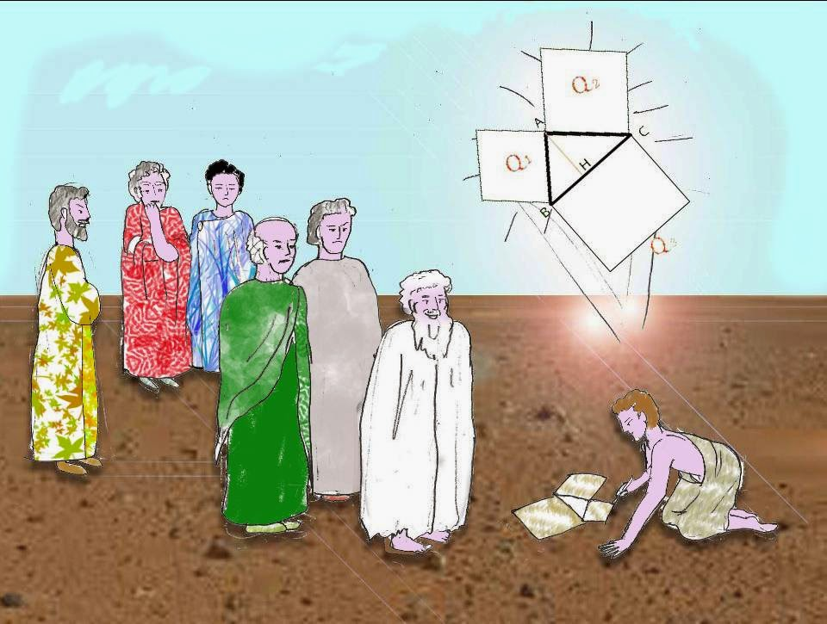
ESEMPIO DELLO SCHIAVO, nel Menone, CHE DIMOSTRA, con l’aiuto maieutico di Socrate, il TEOREMA DI PITAGORA

Slide 37
Sull’IMMORTALITA’ DELL’ANIMA
(Parlarne secondo immagini è impresa umana e più breve…)
MITI ESCATOLOGICI
Gorgia
Fedone
Mito di Er (Repubblica)
Mito della biga alata (Fedro)

Slide 38
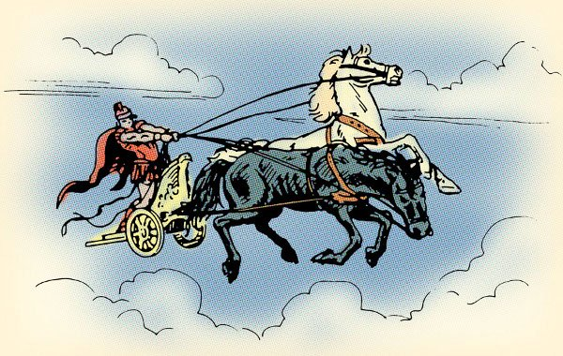
IPERURANIO (“al di là del cielo”) = MONDO DELLE IDEE (essenze incolori, informi, intangibili, contemplabili solo dall’intelletto (pilota dell’anima), origine della vera scienza
OBIETTIVO
CAVALLO NOBILE E BUONO (si fa condurre)
ANIMA DELL’UOMO
=
CARRO (BIGA) ALATO
AURIGA
CAVALLO DI CATTIVA RAZZA
(è bizzoso, tira giù, non si fa guidare)

Slide 39
Dell’immortalità dell’anima s’è parlato abbastanza, ma quanto alla sua natura c’è questo che dobbiamo dire: definire quale essa sia, sarebbe una trattazione che assolutamente solo un dio potrebbe fare e anche lunga, ma parlarne secondo immagini è impresa umana e più breve. Questo sia dunque il modo del nostro discorso.

Slide 40
Si raffiguri l’anima come la potenza d’insieme di un carro alato e di un auriga. Ora tutti i cavalli degli dèi e i loro aurighi [b] sono buoni e di buona razza, ma quelli degli altri esseri sono un po’ sì e un po’ no. Innanzitutto, per noi uomini, l’auriga conduce il carro; poi dei due cavalli uno è nobile e buono, e di buona razza, mentre l’altro è tutto il contrario ed è di razza opposta. Di qui consegue che, nel nostro caso, il compito di tal guida è davvero difficile e penoso.

Slide 41
Questo sopraceleste sito [iperuranio] nessuno dei poeti di quaggiù ha cantato, né mai canterà degnamente. […] In questo sito si trova quella essenza incolore, informe ed intangibile, contemplabile solo dall’intelletto, pilota dell’anima, quella essenza che è origine della [d] vera scienza. Ora il pensiero divino è nutrito d’intelligenza e di pura scienza, così anche il pensiero di ogni altra anima che voglia attingere ciò che le è proprio; per cui, quando finalmente esso mira l’essere, ne gode, e contemplando la verità si nutre e sta bene […].

Slide 42
Questa è la vita degli dèi. Ma fra le altre anime, quella che meglio sia riuscita a tenersi stretta alle orme di un dio e ad assomigliarvi, eleva il capo del suo auriga nella regione superceleste, ed è trascinata intorno con gli dèi nel giro di rivoluzione; ma essendo travagliata dai suoi cavalli, contempla a fatica le realtà che sono. Ma un’altra anima ora eleva il capo ora lo abbassa, e subendo la violenza dei corsieri vede parte di quelle realtà, ma parte no. Ed ecco, seguono le altre che desiderano quell’altezza, ma poiché non ne hanno la forza, sommerse, sono spinte qua e là e si cadono addosso, si calpestano a vicenda nello sforzo di sopravanzarsi l’un l’altra. Ne conseguono [b] scompiglio, risse ed estenuanti fatiche, e per l’inettitudine dell’auriga molte rimangono sciancate e molte ne hanno infrante le ali.

Slide 43
[…] bisogna che l’uomo comprenda ciò che si chiama Idea, passando da una molteplicità di sensazioni ad una unità organizzata dal ragionamento. Questa comprensione è reminiscenza delle verità che una volta l’anima nostra ha veduto, quando trasvolava al seguito d’un dio, e dall’alto piegava gli occhi verso quelle cose che ora chiamiamo esistenti, e levava il capo verso ciò che veramente è. Proprio per questo è giusto che solo il pensiero del filosofo sia alato, perché per quanto gli è possibile sempre è fisso sul ricordo di quegli oggetti.

Slide 44
OBIETTIVO DELL’ANIMA: VEDERE IL MONDO DELLE IDEE
I CARRI DEGLI DEI HANNO SOLO CAVALLI DOCILI
I CARRI (ANIME) DEGLI UOMINI NON SI GUIDANO FACILMENTE
ALCUNE ANIME ARRIVANO A CONTEMPLARE FATICOSAMENTE E IN PARTE LE IDEE
PER LA FATICA, L’INETTITUDINE, GLI SCONTRI CON GLI ALTRI CARRI: PERDONO LE ALI = CADONO A TERRA = L’ANIMA SI REINCARNA
INCARNANDOSI, DIMENTICA (lo scopo è RICORDARE)
PIU’ SI E’ VISTO, PIU’ SI POTRA’ RICORDARE

Slide 45
COME RICORDARE?
LA SENSIBILITA’serve da STIMOLO
(ma bisogna “passare da una molteplicità di sensazioni
a un’unità organizzata dal ragionamento”)
Vedo tante cose simili →
Arrivo all’Idea di Uguaglianza
Vedo tanti circoli imperfetti e diversi →
Arrivo all’Idea di circolo
Vedo tante cose BELLE (idea cardine) →
Arrivo all’Idea di Bellezza in sé

Slide 46
UOMO
CORPO
ANIMA
PRIGIONE DELL’ANIMA
MORTALE, MATERIALE
IMMORTALE, SOSTANZA SPIRITUALE (SIMILE ALLE IDEE)
È LA VERA PARTE DI SE’: BISOGNA AVERNE CURA (= FELICITA’)

Slide 47
PARTE RAZIONALE
PARTE LIBIDICA, CONCUPISCIBULE, DESIDERANTE
ANIMA
AURIGA = RAGIONE
(Siamo legati al corpo… ma se usiamo il logos, possiamo recuperare la capacità di “volare”)
CAVALLO DI CATTIVA RAZZA
=
Desideri, passioni, istinti
(legati alla sensibilità, spingono in “basso”)
PARTE IRASCIBILE
CAVALLO DI RAZZA BUONA
=
Coraggio, forza, temperanza
(qualità che possono essere messe al servizio della parte razionale)

Slide 48
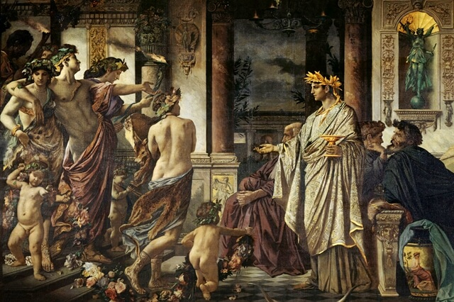
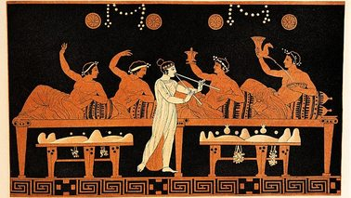
SIMPOSIO
(o Convito)

Slide 49
BANCHETTO
E POI, SI ALLONTANANO LE DONNE, SI BEVE (simposio = bere insieme) E…
SI SCEGLIE UN TEMA: OGNUNO PROPONE UN SUO DISCORSO
OCCASIONE:
VITTORIA DI AGATONE (AUTORE TEATRALE)
TEMA: EROS (AMORE)

Slide 50
DISCORSI DI:
FEDRO (retore)
PAUSANIA (sofista)
ERISSIMACO (medico)
ARISTOFANE (commediografo)
AGATONE (autore di tragedie)
SOCRATE
ALCIBIADE
Si mostrano tanti PUNTI DI VISTA DIFFERENTI

Slide 51
FEDRO
EROS È IL PRIMO FRA TUTTI GLI DEI
VIVIFICA E RENDE BELLA LA TERRA (altrimenti spoglia)
CHI RICEVE GLI EFFETTI DI EROS-AMORE? L’AMANTE O L’AMATO?

Slide 52
AMORE PRODUCE GRANDI EFFETTI
IN CHI AMA
DISPOSTO ANCHE A MORIRE, PER AMORE
L’AMANTE È PIÙ DIVINO DELL’AMATO (È ESSO AD ESSERE POSSEDUTO DAL DIO)

Slide 53
PAUSANIA (sofista)
OMO = LO STESSO
GIUSTIFICAZIONE DELL’AMORE OMOEROTICO
DISTINZIONE TRA “AMORE VOLGARE” E “AMORE CELESTE”
PURAMENTE FISICO
AMARE CHI E’ CAPACE DI SAPIENZA
RIVOLTO AI MASCHI
(il giovane concede i suoi favori in cambio di educazione, paideia)

Slide 54
Dal discorso di Pausania:
Le azioni “in se stesse […] non sono né belle né brutte. […] Se l’azione è compiuta bene e rettamente, è bella; altrimenti è brutta. Ugualmente, anche per l’amore, non ogni Eros è bello e meritevole di lode […].
Dunque, l’Eros di Afrodite Pandemia è davvero volgare e opera alla cieca: ed è questo l’Eros che amano le persone di poco valore. Queste si innamorano tanto delle donne che dei ragazzi; e poi amano più il corpo che l’anima e preferiscono rivolgersi a persone poco intelligenti, mirando soltanto al loro scopo, senza chiedersi se agiscono in modo bello o no […].

Slide 55
L’altro [tipo di amore] invece procede da Afrodite Urania, e non ha parte alcuna della natura femminile, ma soltanto di quella maschile, e poi è il più antico e privo di dissolutezza ed è per questo che quanti sono ispirati da un tale Eros si rivolgono al maschio: infatti prediligono ciò che per natura è più forte e intelligente”.
Perciò l’amore è azione “brutta” se “si concede il proprio favore a persona malvagia e in modo malvagio; invece è bella quando ci si concede a un uomo di valore in maniera bella. Malvagio è dunque quell’amante volgare che si affeziona più al corpo che all’anima: e certo, perché si è innamorato di cosa non duratura, non è fedele. Infatti, con il primo sfiorire del corpo che egli amava, si allontana volando via, senza dar seguito alle tante sue parole e promesse. Al contrario, chi è innamorato di un carattere nobile, rimane tale per tutta la vita, perché si è unito ad una realtà che è stabile.

Slide 56
ERISSIMACO (medico)
AMORE COME RICERCA DI EQUILIBRIO E ARMONIA
Riferimento: medicina IPPOCRATICA

Slide 57
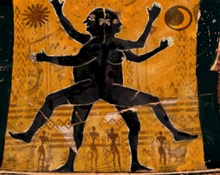
ARISTOFANE (commediografo)
MITO DEGLI ANDROGINI
ANDROS = UOMO
GYNE’ = DONNA
AMORE = DESIDERIO DI RIUNIRCI ALLA META’ CHE CI MANCA PER ESSERE COMPLETI
“[Eros] è il dio più amico degli uomini: viene in loro soccorso, porta rimedio ai mali la cui guarigione è forse per gli uomini la più grande felicità”.

Slide 58
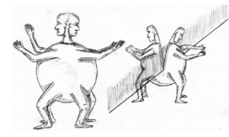
DESCRIZIONE DEGLI UOMINI ANTICHI
ESSERI DOPPI, UOMO-DONNA, UOMO-UOMO, DONNA-DONNA
Allora c'erano tra gli uomini tre generi, e non due come adesso, il maschio e la femmina. Ne esisteva un terzo, che aveva entrambi i caratteri degli altri. Era l'ermafrodito, un essere che per la forma e il nome aveva caratteristiche sia del maschio che della femmina.
[…] Avevano quattro mani, quattro gambe, due volti su un collo perfettamente rotondo, ai due lati dell'unica testa. Avevano quattro orecchie, due organi per la generazione, e il resto come potete immaginare. Si muovevano camminando in posizione eretta, come noi, nel senso che volevano. E quando si mettevano a correre, facevano un po' come gli acrobati che gettano in aria le gambe e fan le capriole: avendo otto arti su cui far leva, avanzavano rapidamente facendo la ruota.

Slide 59
QUESTI ESSERI DIVENTANO ARROGANTI, ORGOGLIOSI, SFIDANO GLI DEI. ZEUS PUNISCE GLI UOMINI PER LA LORO ARROGANZA TAGLIANDOLI IN DUE
Adesso - disse - io taglierò ciascuno di essi in due, così ciascuna delle due parti sarà più debole. Essi si muoveranno dritti su due gambe, ma se si mostreranno ancora arroganti e non vorranno stare tranquilli, ebbene io li taglierò ancora in due, in modo che andranno su una gamba sola, come nel gioco degli otri.

Slide 60
L’AMORE E’ LA RICERCA DELLA PROPRIA META’ PERDUTA: NON E’ UNA PASSIONE, MA UNA FORZA DI RISANAMENTO
E così evidentemente sin da quei tempi lontani in noi uomini è innato il desiderio d'amore gli uni per gli altri, per riformare l'unità della nostra antica natura, facendo di due esseri uno solo: così potrà guarire la natura dell'uomo. Dunque ciascuno di noi è una frazione dell'essere umano completo originario. Per ciascuna persona ne esiste dunque un'altra che le è complementare, perché quell'unico essere è stato tagliato in due, come le sogliole. E' per questo che ciascuno è alla ricerca continua della sua parte complementare.
NATURALITA’ DI OGNI TIPO DI AMORE

Slide 61
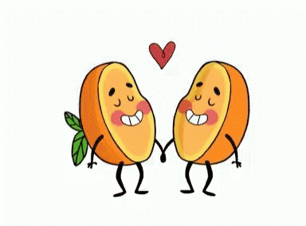
NON PIU’ DUE, MA UN’ANIMA SOLA
Queste persone quando incontrano l'altra metà di se stesse da cui sono state separate, allora sono prese da una straordinaria emozione, colpite dal sentimento di amicizia che provano, dall'affinità con l'altra persona, se ne innamorano e non sanno più vivere senza di lei - per così dire - nemmeno un istante. E queste persone che passano la loro vita gli uni accanto agli altri non saprebbero nemmeno dirti cosa s'aspettano l'uno dall'altro. Non è possibile pensare che si tratti solo delle gioie dell'amore: non possiamo immaginare che l'attrazione sessuale sia la sola ragione della loro felicità e la sola forza che li spinge a vivere fianco a fianco. C'è qualcos'altro: evidentemente la loro anima cerca nell'altro qualcosa che non sa esprimere, ma che intuisce con immediatezza.

Slide 62
Se, mentre sono insieme, Efesto si presentasse davanti a loro con i suoi strumenti di lavoro e chiedesse: "Che cosa volete l'uno dall’altro?", e se, vedendoli in imbarazzo, domandasse ancora: "Il vostro desiderio non è forse di essere una sola persona, tanto quanto è possibile, in modo da non essere costretti a separarvi né di giorno né di notte? Se questo è il vostro desiderio, io posso ben unirvi e fondervi in un solo essere, in modo che da due non siate che uno solo e viviate entrambi come una persona sola. Anche dopo la vostra morte, laggiù nell'Ade, voi non sarete più due, ma uno, e la morte sarà comune. Ecco: è questo che desiderate? è questo che può rendervi felici?" A queste parole nessuno di loro - noi lo sappiamo - dirà di no e nessuno mostrerà di volere qualcos'altro. Ciascuno pensa semplicemente che il dio ha espresso ciò che da lungo tempo senza dubbio desiderava: riunirsi e fondersi con l'altra anima. Non più due, ma un'anima sola.

Slide 63
AGATONE
EROS COME ANGIOLETTO BELLO E DELICATO
DISCORSO CONTRASTATO DA QUELLO DI SOCRATE

Slide 64
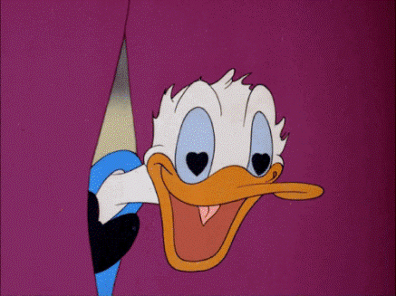
SOCRATE
DICE DI RIPORTARE IL DISCORSO DI DIOTIMA (sacerdotessa)
EROS NON E’ UN DIO, MA UN DEMONE

Slide 65
DIO
IMMORTALITA’
BELLEZZA
SAPIENZA
…
UOMO
MORTALITA’
BRUTTEZZA
IGNORANZA
…
EROS COME ESSERE INTERMEDIO

Slide 66
LA NASCITA DI EROS
FIGLIO DI
PENIA
(povertà)
POROS
(espediente)
Coraggioso, audace, pronto a cogliere l’occasione
Povero, scalzo, senza niente
NON POSSIEDE NULLA
HA IL DESIDERIO E LA POSSIBILITA’ DI OTTENERE CIO’ CHE VUOLE

Slide 67
Quando nacque Afrodite gli dèi tennero un banchetto, e fra gli altri anche Poros (Espediente) figlio di Metidea (Sagacia). Ora, quando ebbero finito, arrivò Penia (Povertà), siccome era stata gran festa, per mendicare qualcosa; e si teneva vicino alla porta. Poros intanto, ubriaco di nettare (il vino non esisteva ancora), inoltratosi nel giardino di Giove, schiantato dal bere si addormentò. Allora Penia, meditando se, contro le sue miserie, le riuscisse d’avere un figlio da Poros, gli si sdraiò accanto e rimase incinta di [c] Amore.

Slide 68
Proprio così Amore divenne compagno e seguace di Afrodite, perché fu concepito il giorno della sua nascita, ed ecco perché di natura è amante del bello, in quanto anche Afrodite è bella. Dunque, come figlio di Poros e di Penia, ad Amore è capitato questo destino: innanzitutto è sempre povero, ed è molto lontano dall’essere [d] delicato e bello, come pensano in molti, ma anzi è duro, squallido, scalzo, vagabondo, uso a dormire nudo e frusto per terra, sulle soglie delle case e per le strade, le notti al freddo; perché conforme alla natura della madre, ha sempre la miseria in casa. Ma da parte del padre è insidiatore dei belli e dei nobili, coraggioso, audace e risoluto, cacciatore tremendo, sempre a escogitar piani d’ogni tipo e curiosissimo di intendere […].

Slide 69
EROS NON E’ NE’ BELLO NE’ BUONO…
MA E’ DESIDERIO DI BELLEZZA E BONTA’
SOLO CHI NON HA DESIDERA
E’ FILOSOFO… CHE NON HA, E PER QUESTO CERCA E DESIDERA, LA SAPIENZA

Slide 70
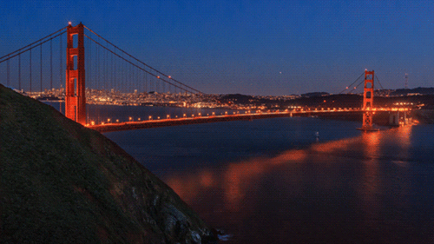
L’AMORE E’ DUNQUE UNO STRAORDINARIO
UMANO
SENSIBILE
DIVINO
INTELLIGIBILE
PONTE

Slide 71
DIVERSI GRADI DI AMORE
Desiderio di POSSEDERE UN CORPO BELLO
E poi
VEDERE LA BELLEZZA IN TUTTI I CORPI
AMORE FISICO

Slide 72
AMORE PER LA BELLEZZA DI UN’ANIMA
(amore platonico)
AMORE SPIRITUALE
AMORE FISICO

Slide 73
Amore per le ARTI, le LEGGI, il SAPERE
AMORE PER LE PRODUZIONI SPIRITUALI
AMORE SPIRITUALE
AMORE FISICO

Slide 74
In questa ascesa, si raggiunge alla fine la contemplazione dell’IDEA DI BELLO
(il Bene che si manifesta)
AMORE PER LA BELLEZZA IN SE’
AMORE PER LE PRODUZIONI SPIRITUALI
AMORE SPIRITUALE
AMORE FISICO

Slide 75
“[…] prendendo le mosse dalle cose belle di quaggiù, al fine di raggiungere quel Bello, salire sempre di più, come procedendo per gradini, da un solo corpo bello a due, e da due a tutti i corpi belli, e da tutti i corpi belli alle belle attività umane, e da queste alle belle conoscenze, e dalle conoscenze procedere fino a che non si pervenga a quella conoscenza che è conoscenza di null’altro se non del Bello stesso, e così, giungendo al termine, conoscere ciò che è il bello in sé”

Slide 76
REPUBBLICA
TANTI TEMI
EDUCAZIONE
FELICITA’
TRIPARTIZIONE DELL’ANIMA
TEORIA DELLE IDEE
TEMA DELLA CONOSCENZA
TIPOLOGIE DI STATO
…
10 LIBRI
TEMA: LA GIUSTIZIA
Nello STATO
Nell’INDIVIDUO

Slide 77
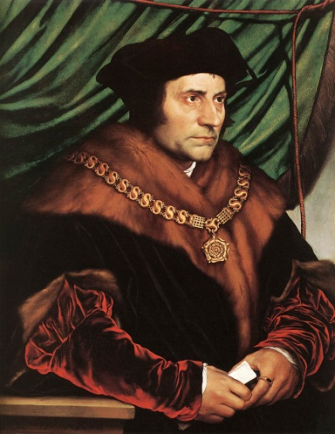
COME DEVE ESSERE UNO STATO GIUSTO?
CHE COSA E’ LA GIUSTIZIA?
UTOPIA (U-TOPOS, nessun luogo)

Slide 78
Occasione: FESTA DELLA DEA BENDIS, DISCESA AL PIREO
SOCRATE PARLA CON DIVERSI INTERLOCUTORI
CEFALO (vecchio mercante)
POLEMARCO (figlio di Cefalo)
“rendere il dovuto”
“è giusto beneficare l’amico, in quanto è buono, e nuocere al nemico, in quanto è malvagio”
“dire il vero e restituire ciò che si è ricevuto da altri”

Slide 79
TRASIMACO (un SOFISTA)
RICORDATE: per i sofisti non esiste una verità: tutto è relativo, soggettivo
“lo vedemmo scagliarsi su di noi, tutto contratto e minaccioso come una belva inferocita” […]
“Bene, e allora è inutile che tu stia a scodellare domandine e a pavoneggiarti confutando le risposte che ti danno. Lo sai bene, tu, che è più facile fare domande che dare risposte” […]
“Ecco la famosa ironia di Socrate; io lo sapevo bene che avresti rifiutato di rispondere; l’avevo predetto a tutta quanta la compagnia: vedrete, farà il finto tonto e dirà di non sapere nulla” (337a)

Slide 80
LA GIUSTIZIA E’ L’UTILE DEL PIU’ FORTE
IN OGNI GOVERNO
LE LEGGI SONO FATTE DA CHI COMANDA
(= CHI DETIENE IL POTERE E LA FORZA)
PER IL SUO INTERESSE E PER MANTENERE IL CONTROLLO
LE LEGGI DEFINISCONO COSA E’ GIUSTO
TIRANNICHE, DEMOCRATICHE, poco importa….

Slide 81
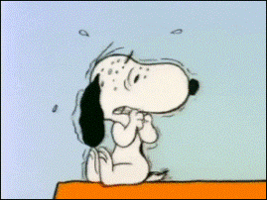
GLAUCONE (fratello di Platone)
GENEALOGIA (=discorso sulla nascita) DELLA MORALE
NATURA UMANA = ISTINTO DI SOPRAFFAZIONE
QUINDI: RISCHIO ENORME DI SUBIRE INGIUSTIZIA
QUINDI: PAURA
QUINDI: PATTO SOCIALE
RINUNCIA ALL’INGIUSTIZIA
CREAZIONE DELLE LEGGI PER PUNIRE L’INGIUSTIZIA

Slide 82
LA GIUSTIZIA NON E’ ALTRO CHE IL RISPETTO ESTERIORE DELLA LEGGE
“Nessuno è giusto di sua volontà, ma solo per costrizione”
Anzi, spesso si hanno più vantaggi ad “atteggiarsi” a giusto, anziché esserlo veramente.
MITO DELL’ANELLO DI GIGE

Slide 83
Racconto di Glaucone: l’anello di Gige (libro II, Repubblica)
Si racconta che egli serviva come pastore l’allora sovrano di Lidia. Un giorno, a causa delle forti piogge e di un terremoto, la terra si spaccò e si produsse una fenditura nel luogo in cui teneva il gregge al pascolo. Gige si meravigliò al vederla e vi discese; qui, tra le altre cose mirabili di cui si favoleggia, vide un cavallo di bronzo, cavo, con delle aperture. Egli vi si affacciò e scorse là dentro un cadavere, che appariva più grande delle normali dimensioni di un uomo; e senza avergli tolto nulla tranne un anello d’oro che portava a una mano, uscì fuori. Quando ci fu la consueta riunione dei pastori per dare al re il rendiconto mensile sullo stato delle greggi, si presentò anch’egli, con l’anello al dito; quindi, mentre era seduto in mezzo agli altri, girò per caso il castone dell’anello verso di sé, all’interno della mano, e così divenne invisibile ai compagni che gli sedevano accanto e che si misero a parlare di lui come se fosse andato via.
Egli ne rimase stupito e toccando di nuovo l’anello girò il castone verso l’esterno, e appena l’ebbe girato ridiventò visibile. Riflettendo sulla cosa, volle verificare se l’anello aveva questo potere, e in effetti gli accadeva di diventare invisibile quando girava il castone verso l’interno, visibile quando lo girava verso l’esterno.

Slide 84
Non appena si accorse di questo fece in modo di essere incluso tra i messi personali del re; una volta raggiunto l’obiettivo divenne l’amante della sua sposa, congiurò assieme a lei contro il re, lo uccise e in questo modo si impadronì del potere. Se dunque esistessero due anelli di tal genere e uno se lo mettesse al dito l’uomo giusto, l’altro l’uomo ingiusto, non ci sarebbe nessuno, a quel che sembra, così adamantino da persistere nella giustizia e avere il coraggio di astenersi dai beni altrui senza neanche toccarli, potendo prendere impunemente dal mercato ciò che vuole, entrare nelle case e congiungersi con chi vuole, uccidere e liberare di prigione chi vuole, e fare tutte le altre cose che lo renderebbero tra gli uomini pari agli dèi.
[…] E questa può essere definita una prova decisiva del fatto che nessuno è giusto di sua volontà, ma per costrizione, come se non ritenesse la giustizia un bene di per sé: ciascuno, là dove pensa di poter commettere ingiustizia, la commette.
Ogni uomo infatti crede che sul piano personale l’ingiustizia sia molto più vantaggiosa della giustizia, e ha ragione a crederlo, come dirà chiunque voglia difendere questa tesi; poiché se uno, venuto in possesso di un simile potere, non volesse commettere ingiustizia alcuna e non toccasse i beni altrui, agli occhi di quanti lo venissero a sapere parrebbe l’uomo più infelice e più stupido, ma in faccia agli altri lo loderebbero, ingannandosi a vicenda per timore di subire ingiustizia. Così stanno le cose.

Slide 85
POSIZIONE DI PLATONE / SOCRATE
STATO GIUSTO
(passaggio dall’individuo allo Stato: cerca di definire la polis perfetta)
A SECONDA DI COME E’ FATTA (di cosa domina nella) L’ANIMA
OGNUNO DEVE SVOLGERE IL COMPITO CHE GLI E’ PROPRIO (per cui è nato)
E DEVE ESSERE PREPARATO AD ESSO
NASCITA (v. mito della nobile menzogna)
+
EDUCAZIONE

Slide 86
ANIMA
PARTE RAZIONALE | CETO DEI GOVERNANTI | Hanno doti morali e intellettuali fornite dalla natura e rafforzate dall’educazione. Devono essere FILOSOFI: solo conoscendo il Bene e la Giustizia si può governare | AURIGA
PARTE IRASCIBILE | CETO DEI CUSTODI | Difesa dello Stato. Coraggio e forza possono essere messi al servizio della ragione e indirizzati da essa | CAVALLO DOCILE
PARTE LIBIDICA | LAVORATORI | Non sanno governarsi da sé (dominati dai sensi e dalle passioni). Necessari al sostenimento materiale della società. Unica dote: la temperanza | CAVALLO BIZZOSO

Slide 87

LA NOBILE MENZOGNA – I FIGLI DELLA TERRA
Raccontiamo ai bambini – dice Socrate – che nella nostra anima, fin dalla nascita, gli dei mescolano dell’ORO, dell’ARGENTO o del FERRO E DEL BRONZO
Si deve ricoprire il ruolo che ci spetta per nascita:
ORO → GOVERNANTI
ARGENTO → CUSTODI (GUARDIE)
BRONZO E FERRO → ARTIGIANI E CONTADINI
SOCRATE SA CHE E’ FALSO: MA SERVE PER UNIRE TUTTI ALLA POLIS E A FAR SI’ CHE OGNUNO RISPETTI IL PROPRIO RUOLO

Slide 88
MOBILITA’ SOCIALE…
«[...] il dio, quando vi ha plasmato, nella generazione di quelli tra voi che sono capaci di esercitare il potere ha mescolato dell'oro, perciò sono i più pregevoli; in quella delle guardie, argento; ferro e bronzo nei contadini e negli altri artigiani. In quanto dunque siete tutti congeneri, per lo più genererete una discendenza simile a voi, tuttavia può accadere che dall'oro nasca prole d'argento e dall'argento d'oro, e così via secondo tutte le possibilità. Perciò a coloro che detengono il potere il dio ordina in primo luogo e soprattutto che di nulla siano così buoni guardiani e di nulla abbiano una cura più attenta come dei loro figli, per vedere quale di questi metalli sia mescolato nella loro anima; e se uno di essi presenta tracce di bronzo o di ferro, non se ne impietosiscano in alcun modo, ma concedendo alla sua natura la dignità che le spetta, lo respingano fra gli artigiani o fra i contadini, e se d'altra parte nascono fra costoro alcuni che presentino tracce d'oro e d'argento, rendano loro l'onore dovuto ed elevino gli uni al rango di difensori, gli altri a quello di guardie» (415 a-c)

Slide 89
NON BASTA LA NATURA… SERVE L’EDUCAZIONE
(un faticoso percorso di 50 anni!)
EDUCAZIONE TRADIZIONALE = MUSICA (poesia) + GINNASTICA
NON PUO’ BASTARE… I GOVERNANTI DEVONO CONOSCERE IL BENE (devono diventare filosofi)

Slide 90
BAMBINI ALLEVATI IN COMUNE E OSSERVATI
7 ANNI: MUSICA + GINNASTICA + MATEMATICA
18 ANNI: SERVIZIO MILITARE
20 ANNI: STUDIO DELLE DIVERSE SCIENZE
30 ANNI: FILOSOFIA E DIALETTICA
35-50 ANNI: ESPERIENZA PRATICA: PARTECIPAZIONE ALLA VITA POLITICA
50 ANNI: SI E’ PRONTI PER IL GOVERNO DELLA CITTA’

Slide 91
I GOVERNANTI…
Non devono avere né FAMIGLIA (figli allevati in comune) né PROPRIETA’ PRIVATA
Non devono avere RICOMPENSE
ANCHE LE DONNE POSSONO GOVERNARE

Slide 92
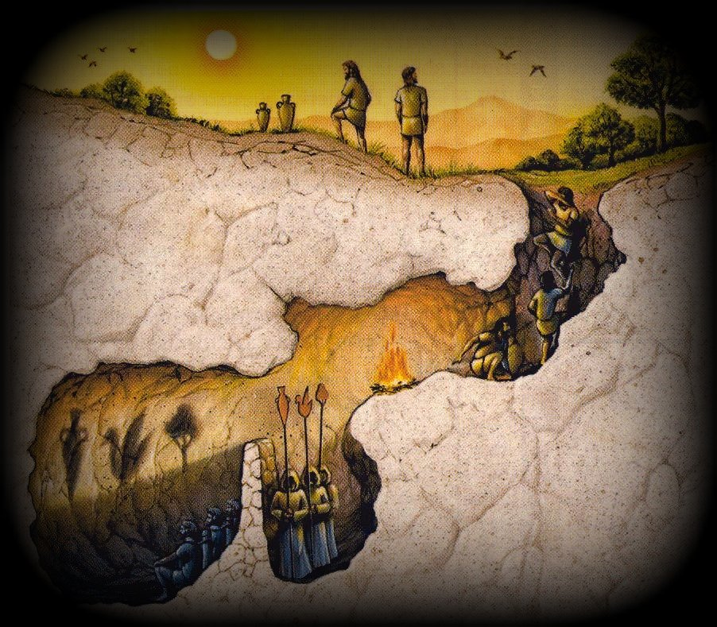
IL MITO DELLA CAVERNA
arduo cammino che porta alla vera conoscenza (all’Idea di Bene)
difficile rapporto tra filosofo e società (vedi Socrate…)

Slide 93
In seguito, continuai, paragona la nostra natura, per ciò che riguarda educazione e mancanza di educazione, a un’immagine come questa. Dentro una dimora sotterranea a forma di caverna, con l’entrata aperta alla luce e ampia quanto tutta la larghezza della caverna, pensa di vedere degli uomini che vi stiano dentro fin da fanciulli, incatenati gambe e collo, così da dover restare fermi e da [b] poter vedere soltanto in avanti, incapaci, a causa della catena, di voltare attorno il capo.

Slide 94
Alta e lontana brilli alle loro spalle la luce d’un fuoco e tra il fuoco e i prigionieri corra rialzata una strada. Lungo questa pensa di vedere costruito un muricciolo, come quegli schermi che i burattinai pongono davanti alle persone per mostrare al di sopra di essi i burattini. – Vedo, rispose. – Immagina di vedere uomini che portano lungo il muricciolo oggetti [c] di ogni sorta sporgenti dal margine, e statue e altre [515 a] figure di pietra e di legno, in qualunque modo lavorate; e, come è naturale, alcuni portatori parlano, altri tacciono.

Slide 95
– Strana immagine è la tua, disse, e strani sono quei prigionieri. – Somigliano a noi, risposi; credi che tali persone possano vedere, anzitutto di sé e dei compagni, altro se non le ombre proiettate dal fuoco sulla parete della caverna che sta loro di fronte? – E come possono, replicò, se sono costretti a tenere immobile il [b] capo per tutta la vita? – E per gli oggetti trasportati non è lo stesso? – Sicuramente. – Se quei prigionieri potessero conversare tra loro, non credi che penserebbero che le loro visioni fossero oggetti reali? – Per forza. – E se la prigione avesse pure un’eco dalla parete di fronte? Ogni volta che uno dei passanti facesse sentire la sua voce, credi che la giudicherebbero diversa da quella dell’ombra che passa? – Io no, per Zeus!, [c] rispose.

Slide 96
– Per tali persone insomma, feci io, la verità non può essere altro che le ombre degli oggetti artificiali. – Per forza, ammise. – Esamina ora, ripresi, come potrebbero sciogliersi dalle catene e guarire dall’incoscienza. Ammetti che capitasse loro naturalmente un caso come questo: che uno fosse sciolto, costretto improvvisamente ad alzarsi, a girare attorno il capo, a camminare e levare lo sguardo alla luce; e che così facendo provasse dolore e il barbaglio lo rendesse incapace di [d] vedere quegli oggetti di cui prima vedeva le ombre.

Slide 97
Che cosa credi che risponderebbe, se gli si dicesse che prima vedeva ombre prive di senso, ma che ora, essendo più vicino a ciò che è ed essendo rivolto verso oggetti aventi più essere, può vedere meglio? e se, mostrandogli anche ciascuno degli oggetti che passano, gli si domandasse e lo si costringesse a rispondere che cosa è? Non credi che rimarrebbe dubbioso e giudicherebbe più vere le cose che vedeva prima di quelle che gli fossero mostrate adesso? – Certo, rispose. […]

Slide 98
Se poi, continuai, lo si trascinasse via di lì a forza, su per l’ascesa scabra e ripida, e non lo si lasciasse prima di averlo portato alla luce del sole, non ne soffrirebbe e non s’irriterebbe [516 a] di essere trascinato? E, giunto alla luce, essendo i suoi occhi abbagliati, non potrebbe vedere nemmeno una delle cose che ora sono dette vere. – Non potrebbe, certo, rispose, almeno all’improvviso. – Dovrebbe, credo, abituarsi, se vuole vedere il mondo superiore.

Slide 99
E prima osserverà, molto facilmente, le ombre e poi le immagini degli esseri umani e degli altri oggetti nei loro riflessi nell’acqua, e infine gli oggetti stessi; da questi poi, volgendo lo sguardo alla luce delle stelle e della luna, [b] potrà contemplare di notte i corpi celesti e il cielo stesso più facilmente che durante il giorno il sole e la luce del sole. – Come no? – Alla fine, credo, potrà osservare e contemplare quale è veramente il sole, non le sue immagini nelle acque o su altra superficie, ma il sole in se stesso, nella regione che gli è propria. – Per forza, disse.

Slide 100
Dopo di che, parlando del sole, potrebbe già concludere che è esso a produrre le stagioni e gli anni e a governare tutte le cose del mondo visibile, e ad essere [c] causa, in certo modo, di tutto quello che egli e i suoi compagni vedevano. – È chiaro, rispose, che con simili esperienze concluderà così. – E ricordandosi della sua prima dimora e di ciò che laggiù credeva vero e di quei suoi compagni di prigionia, non credi che si sentirebbe felice del mutamento e proverebbe pietà per loro? – Certo.

Slide 101
Quanto agli onori e agli elogi che eventualmente si scambiavano allora, per chi fosse più acuto nell’osservare gli oggetti che passavano […] [d], credi che li vorrebbe e che invidierebbe quelli che tra i prigionieri avessero onori e potenza? o [preferirebbe] patire di tutto piuttosto che avere quelle opinioni e vivere in quel modo? – Così penso anch’io, rispose; [e] accetterebbe di patire di tutto piuttosto che vivere in quel modo.

Slide 102
Rifletti ora anche su quest’altro punto, feci io. Se il nostro uomo ridiscendesse e si rimettesse a sedere sullo stesso sedile, non avrebbe gli occhi pieni di tenebra, venendo all’improvviso dal sole? – Sì, certo, rispose. – E se dovesse vedere nuovamente quelle ombre e confrontarsi con coloro che sono rimasti sempre prigionieri, nel periodo in cui ha la vista offuscata, prima [517 a] che gli occhi tornino allo stato normale? e se questo periodo in cui rifà l’abitudine fosse piuttosto lungo? Non sarebbe egli allora oggetto di riso? e non si direbbe di lui che dalla sua ascesa torna con gli occhi rovinati e che non vale neppure la pena di tentare di andar su? E se volesse sciogliere e condurre su quei prigionieri, forse che non l’ucciderebbero, se potessero averlo tra le mani e ammazzarlo? – Certamente, rispose

Slide 103
TEORIA DELLA LINEA
PIANO DELL’ESSERE
Mondo sensibile DENTRO LA CAVERNA |  | Mondo intelligibile FUORI DALLA CAVERNA
PIANO DELLA CONOSCENZA
Opinione |  | Scienza
Immaginazione | Credenza | Ragione scientifica, conoscenza discorsiva (dianoia) | Intelligenza filosofica, conoscenza intellettiva (noesis)
Immagini sensibili delle cose (ombre). | Oggetti sensibili | Enti matematici | Idee

Slide 104
CRITICA DELL’ARTE
E’ IMITAZIONE DI IMITAZIONE
IDEA
OGGETTO = COPIA DELL’IDEA
ARTE = COPIA DELLA COPIA

Slide 105
CRITICA ALL’UTILIZZO DELL’ARTE (OMERO ED ESIODO) NELL’EDUCAZIONE
PROPONE MODELLI DISEDUCATIVI MORALMENTE
- es., gli DEI!
E LO FA CON GRANDE FORZA:
Si è coinvolti
Ci si identifica
METTE IN PRIMO PIANO LE PASSIONI
- Gli uomini sono dominati dal Fato e dalle passioni (RICHIO: PERDERE IL PROPRIO IO = RAZIONALITA’)
“e quando l’imitazione si fa abitudine, si trasforma in una seconda natura”

